Slide 1
L’ARTE DI EDUCARE ED EDUCARE CON L’ARTE
Laboratori didattici a cura di:
dott.ssa Giovanna Amenta
Istituto “Carducci” – Comiso
Venerdì 24 ottobre 2014

Slide 2
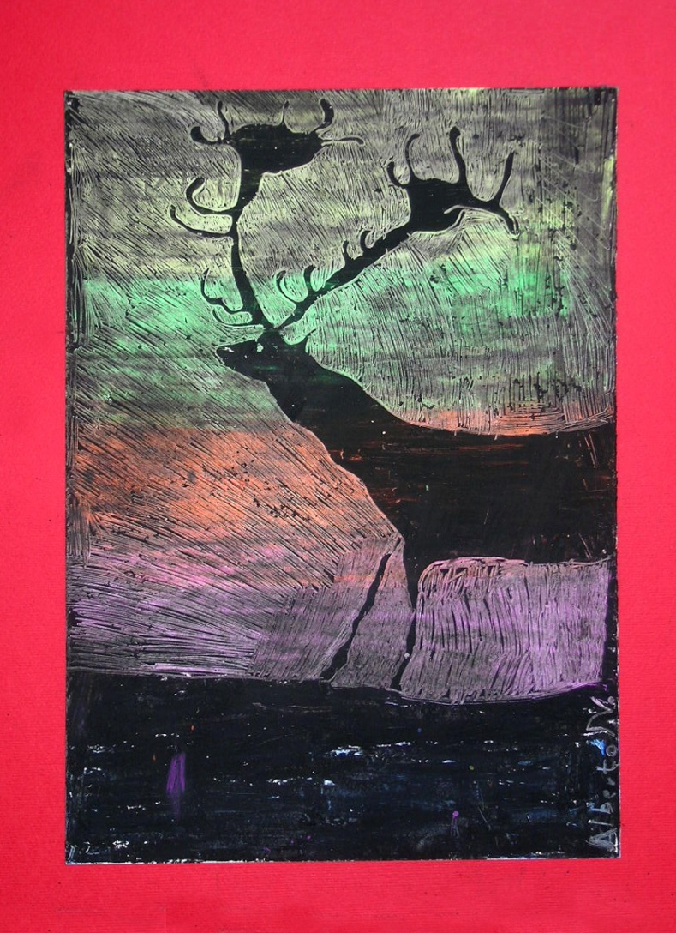
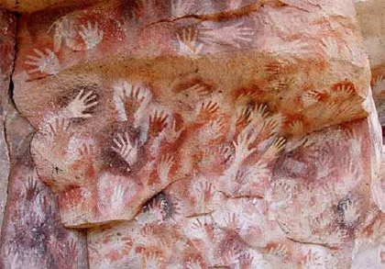
1. GRAFFITO

Slide 3
